Slide 1
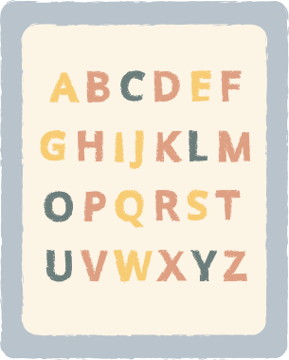
CHÀO MỪNG CÁC EM
ĐÃ ĐẾN VỚI BÀI HỌC
HÔM NAY!

Slide 2
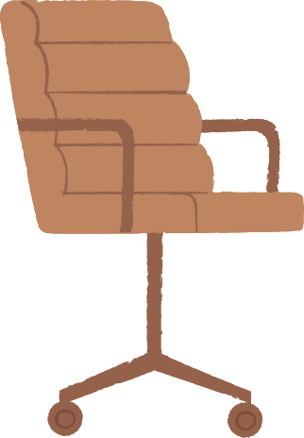
CHƯƠNG IV:
ĐỊNH LÍ THALÈS
LUYỆN TẬP CHUNG

Slide 3
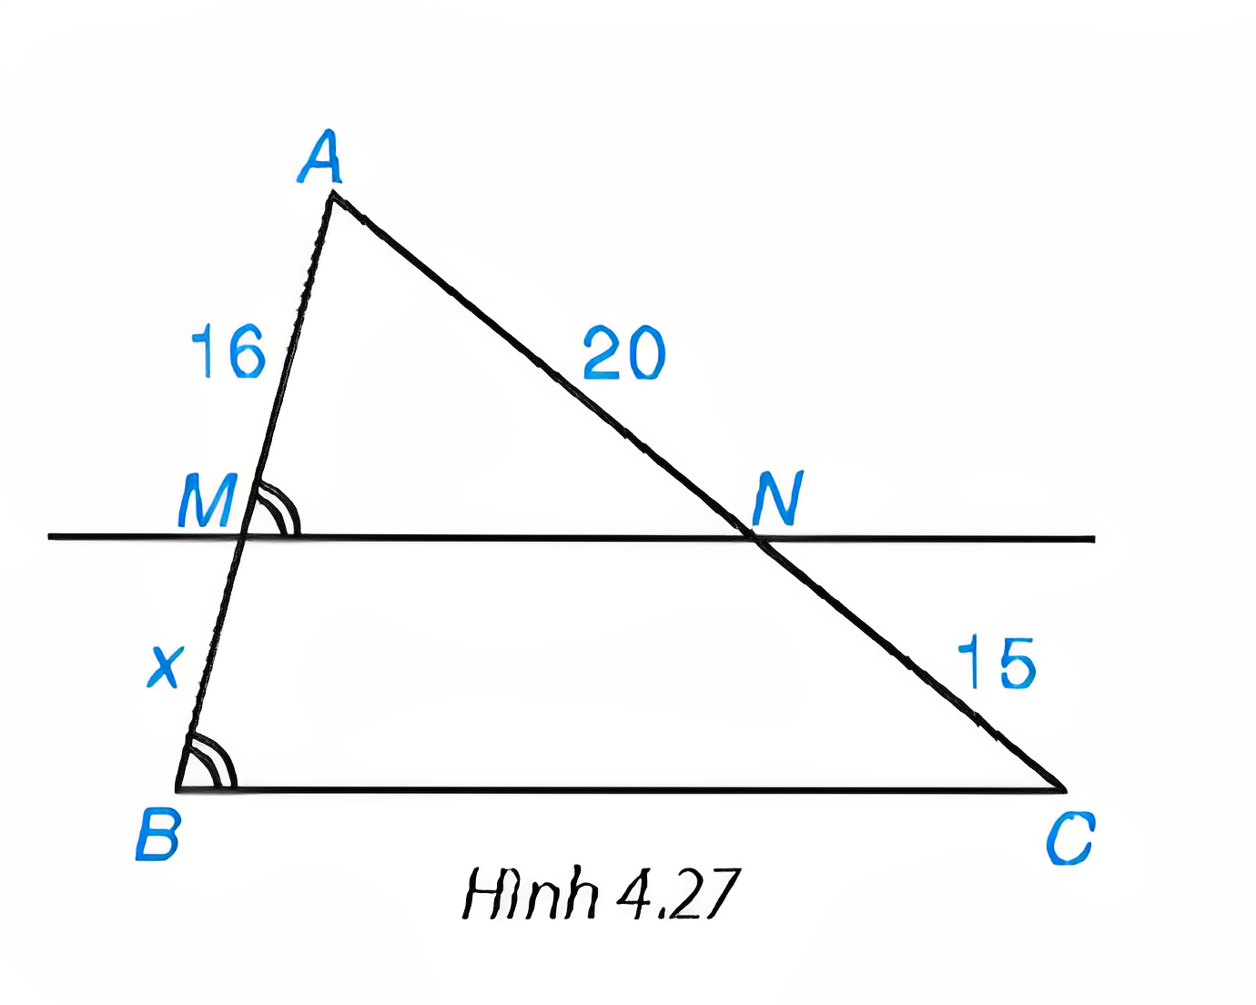
Ví dụ 1
Tìm độ dài x trong Hình 4.27
Giải
Ta có $\hat{AMN}=\hat{ABC}$ (giả thiết), mà hai góc này ở vị trí đồng vị nên MN // BC (dấu hiệu nhận biết hai đường thẳng song song).
Suy ra $\frac{AM}{MB}=\frac{AN}{NC}$ (định lí Thalès trong tam giác) hay $\frac{16}{x}=\frac{20}{15}$
Suy ra $x=\frac{16.15}{20}=12$

Slide 4
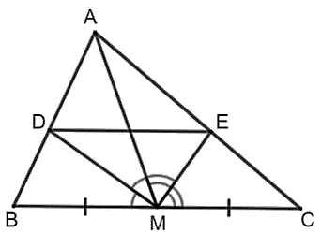
Ví dụ 2:
Tam giác ABC với đường trung tuyến AM. Tia phân giác của góc AMB cắt cạnh AB tại D, tia phân giác của góc AMC cắt cạnh AC tại E. Chứng minh DE//BC.
Giải
Trong $∆$AMB, MD là phân giác của $\hat{AMB}$ nên $\frac{DA}{DB}=\frac{MA}{MB}$ (tính chất đường phân giác của tam giác) (1)
Trong $∆$AMC, ME là phân giác của $\hat{AMC}$ nên $\frac{EA}{AC}=\frac{MA}{MC}$ (tính chất đường phân giác của tam giác) (2)
Mặt khác, MB = MC (do M là trung điểm của BC) (3)
Từ (1), (2) và (3) suy ra $\frac{DA}{DB}=\frac{EA}{EC}$
Do đó DE // BC (định lí Thalès đảo).

Slide 5
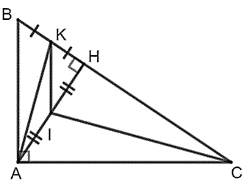
Ví dụ 3:
Cho tam giác ABC vuông tại A, đường cao AH (H $ϵ$ BC). Gọi I và K lần lượt là trung điểm của AH và HB. Chứng minh rằng:
a) IK $⊥$ AC; b) AK $⊥$ CI
Giải
a) Tam giác AHB có I là trung điểm của AH, K là trung điểm của BH nên KI là đường trung bình của $∆$AHB
Từ đó, suy ra KI // AB (tính chất đường trung bình của tam giác).
Vì AB $⊥$ AC (do $∆$ABC vuông tại A) nên KI $⊥$ AC

Slide 6
Ví dụ 3:
Cho tam giác ABC vuông tại A, đường cao AH (H $ϵ$ BC). Gọi I và K lần lượt là trung điểm của AH và HB. Chứng minh rằng:
a) IK $⊥$ AC; b) AK $⊥$ CI
Giải
b) $∆$AKC có AH $⊥$ KC (giả thiết)
KI $⊥$ AC (cmt)
Vì AH cắt KI tại I nên I là trực tâm của $∆$AKC. Suy ra CI $⊥$ AK.

Slide 7
LUYỆN TẬP

Slide 8
CÂU HỎI TRẮC NGHIỆM
Câu 1. Một tam giác đều có độ dài cạnh bằng 14cm. Độ dài một đường trung bình của tam giác đó là:
A. 34 cm B. 7 cm
C. 6,5 cm D. 21 cm

Slide 9
CÂU HỎI TRẮC NGHIỆM
Câu 2. Cho ΔABC, I, K lần lượt là trung điểm của AB và AC. Biết BC = 7 cm, AC = 6cm. Ta có:
A. IK = 4cm B. IK = 4,5 cm
C. IK = 3,5cm D. IK = 14cm

Slide 10
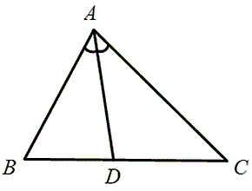
CÂU HỎI TRẮC NGHIỆM
Câu 3. Cho ΔABC, AD là phân giác trong của góc A. Hãy chọn câu sai:
A. $\frac{DC}{DB}=\frac{AC}{AB}$ B. $\frac{AB}{DB}=\frac{AC}{DC}$
C. $\frac{AB}{DB}=\frac{DC}{AC}$ D. $\frac{DB}{AB}=\frac{DC}{AC}$

Slide 11
CÂU HỎI TRẮC NGHIỆM
Câu 4. Cho tam giác ABC có chu vi 32cm. Gọi E, F, P là trung điểm của các cạnh AB, BC, CA. Chu vi của tam giác EFP là:
A. 17 cm B. 33 cm
C. 15 cm D. 16 cm

Slide 12
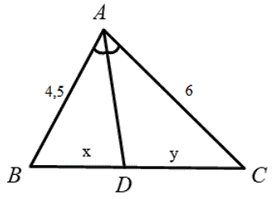
CÂU HỎI TRẮC NGHIỆM
Câu 5. Cho hình vẽ, biết các số trên hình cùng đơn vị đo. Tỉ số x/y bằng:
A. $\frac{3}{4}$ B. $\frac{2}{3}$
C. $\frac{4}{3}$ D. $\frac{3}{2}$

Slide 13
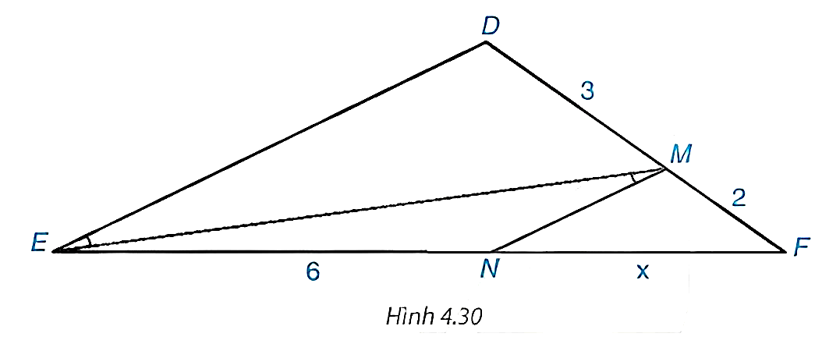
Bài 4.13 (SGK – tr.88)
Tìm độ dài x trong Hình 4.30
Giải
Ta có $\hat{DEM}$ = $\hat{EMN}$ mà hai góc này ở vị trí so le trong nên MN // DE.
Áp dụng định lí Thalès vào tam giác DEF có MN // DE, ta có:
$\frac{MF}{MD}=\frac{NF}{NE}$ hay $\frac{2}{3}=\frac{x}{6}$
Suy ra $x=\frac{2.6}{3}=4$ (đvđd).

Slide 14
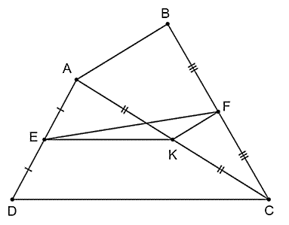
Bài 4.14 (SGK – tr.88)
Cho tứ giác ABCD, gọi E, F, K lần lượt là trung điểm của AD, BC, AC.
a) Chứng minh EK // CD, FK // AB.
b) So sánh EF và $\frac{1}{2}$ (AB + CD).
Giải:
a) Vì E, K lần lượt là trung điểm của AD, AC
nên EK là đường trung bình của tam giác ACD suy ra EK // CD.
Vì K, F lần lượt là trung điểm của AC, BC
nên KF là đường trung bình của tam giác ABC suy ra KF // AB.
Vậy EK // CD, FK // AB.

Slide 15
Giải:
b) Vì EK là đường trung bình của tam giác ACD nên EK = $\frac{1}{2}$ CD
Vì KF là đường trung bình của tam giác ABC nên KF = $\frac{1}{2}$ AB
Do đó EK + KF = $\frac{1}{2}$ (AB + CD) (1)
Áp dụng bất đẳng thức tam giác vào tam giác KEF, ta có: EF < EK + KF (2)
Từ (1) và (2) ta suy ra EF < $\frac{1}{2}$ (AB + CD).

Slide 16
VẬN DỤNG

Slide 17
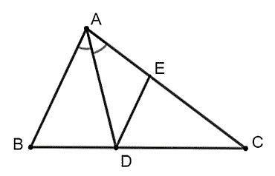
Cho tam giác ABC, phân giác AD (D ∈ BC). Đường thẳng qua D song song với AB cắt AC tại E. Chứng minh rằng $\frac{AC}{AB}=\frac{EC}{EA}$
Bài 4.15 (SGK – tr.88)
Giải
Theo đề bài, AD là tia phân giác của $\hat{BAC}$, áp dụng tính chất đường phân giác vào tam giác ABC, ta có: $\frac{AC}{AB}=\frac{DC}{DB}$ (1)
Đường thẳng qua D song song với AB cắt AC tại E hay DE // AB, áp dụng định lí Thalès vào tam giác ABC, ta có : $\frac{DC}{DB}=\frac{EC}{EA}$ (2)
Từ (1) và (2) suy ra $\frac{AC}{AB}=\frac{EC}{EA}$ (đpcm).

Slide 18
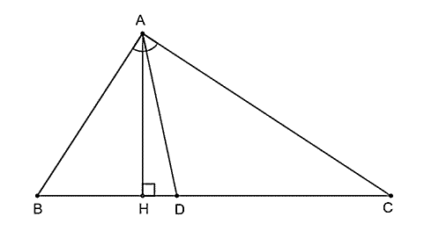
Tam giác ABC có AB = 15 cm, AC = 20 cm, BC = 25 cm. Đường phân giác của góc BAC cắt cạnh BC tại D.
a) Tính độ dài các đoạn thẳng DB và DC.
b) Tính tỉ số diện tích của hai tam giác ABD và ACD.
Bài 4.16 (SGK – tr.88)
Giải
a) Áp dụng tính chất đường phân giác, ta có:
$\frac{DB}{DC}=\frac{AB}{AC}=\frac{15}{20}=\frac{3}{4}$, suy ra $\frac{DB}{3}=\frac{DC}{4}$
Áp dụng tính chất dãy tỉ số bằng nhau, ta có:
$\frac{DB}{3}=\frac{DC}{4}=\frac{DB+DC}{3+4}=\frac{BC}{7}=\frac{25}{7}$
Do đó, DB = $\frac{25.3}{7}=\frac{75}{7}$ (cm); DC = $\frac{25.4}{7}=\frac{100}{7}$ (cm).

Slide 19
Giải
b) Hai tam giác ABD và ACD có chung đường cao kẻ từ đỉnh A đến cạnh BC, ta gọi đường cao đó là AH.
Ta có: $S_{ABD}=\frac{1}{2}AH. DB; S_{ADC}=\frac{1}{2}AH. DC$
Suy ra $\frac{S_{ABD}}{S_{ADC}}=\frac{\frac{1}{2}AH. DB}{\frac{1}{2}AH.DC}=\frac{DB}{DC}=\frac{3}{4}$
Vậy tỉ số diện tích của hai tam giác ABD và ACD bằng $\frac{3}{4}$.

Slide 20
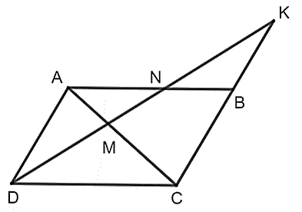
Cho hình bình hành ABCD, một đường thẳng đi qua D cắt AC, AB, CB theo thứ tự tại M, N, K. Chứng minh rằng: DM² = MN . MK
Bài 4.17 (SGK – tr.88)
Giải
Vì ABCD là hình bình hành nên AB // CD,
AD // BC suy ra AN // CD, AD // CK.
Áp dụng định lí Thalès vào tam giác AMN có AN // CD, ta được: $\frac{DM}{MN}=\frac{CM}{AM}$ (1)
Áp dụng định lí Thalès vào tam giác ADM có CK // AD, ta được: $\frac{MK}{DM}=\frac{CM}{AM}$ (2)
Từ (1) và (2) suy ra: $\frac{DM}{MN}=\frac{MK}{DM}=\frac{CM}{AM}$. Do đó DM² = MN . MK (đpcm).

Slide 21
HƯỚNG DẪN VỀ NHÀ
Chuẩn bị bài mới Bài tập cuối chương IV
Ghi nhớ kiến thức trong bài
Hoàn thành các bài tập trong SBT

Slide 22
CẢM ƠN CÁC EM
ĐÃ THEO DÕI BÀI HỌC!

